Slide 1
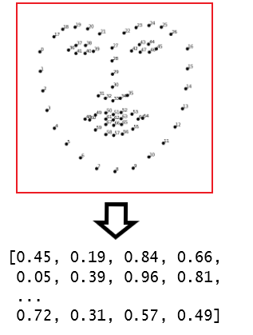
얼굴 인식
face_encoding을 계산
저장된 사람들과 face_encoding을 계산
인식 < 비교
similarity_threshold보다
작으면 그 사람의 얼굴
그 사람의 얼굴에 추가
인식 > 비교
similarity_threshold보다
크면 다른 사람 얼굴
모르는 얼굴들에 추가

